Slide 1

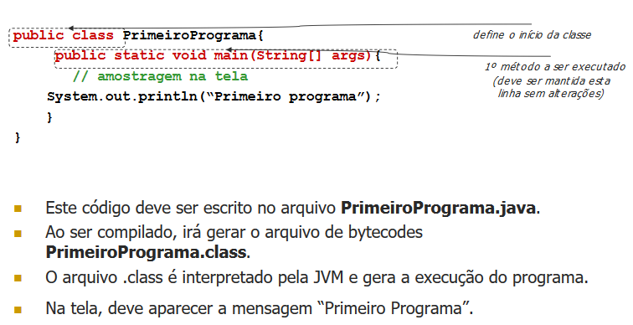

Slide 2
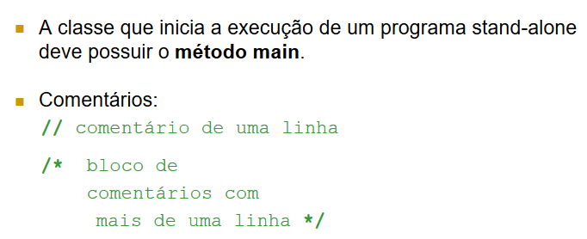

Slide 3
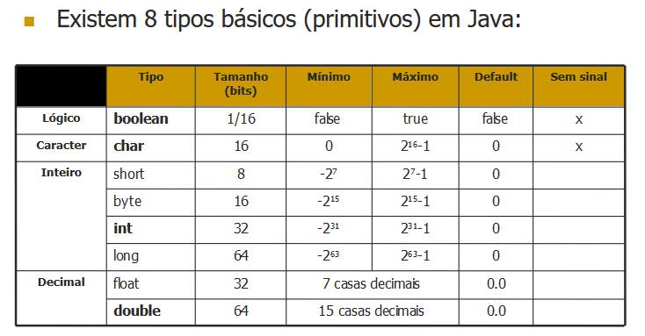

Slide 4
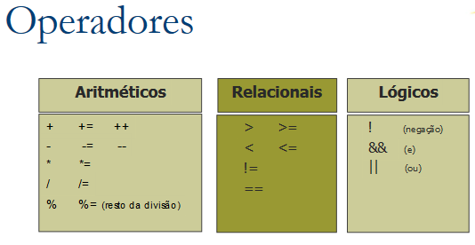
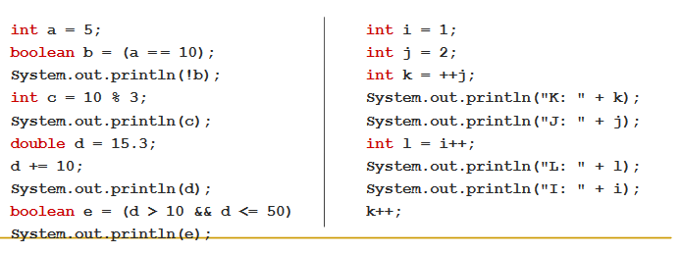

Slide 5
Estruturas de Seleção
Exemplo IF com ELSE
int idade = 18;
if (idade >= 18){
System.out.println("É maior de idade");
}
else if (idade == 17) {
System.out.println("É menor de idade");
}
else if (idade < 16) {
System.out.println("É praticamente um bebe");
}

Slide 6
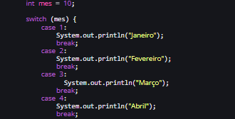

Estruturas de Seleção
Exemplo com SWITCH

Slide 7
Contador e Acumulador
CONTADOR = Os contadores acumulam seu próprio valor, acrescentando 1 a cada execução do programa.
Ex.: total := total + 1
ACUMULADOR (SOMADOR) = É uma variável que atua acumulando valores ou variavel a cada vez que o código é executado.
Ex.: total := total + valor/variavel
7
Notes:
7
7

Slide 8
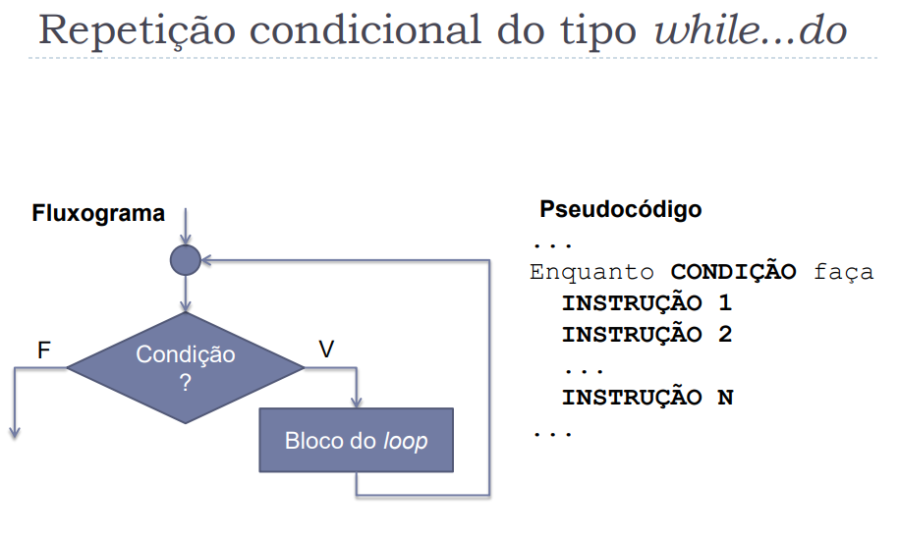

Slide 9
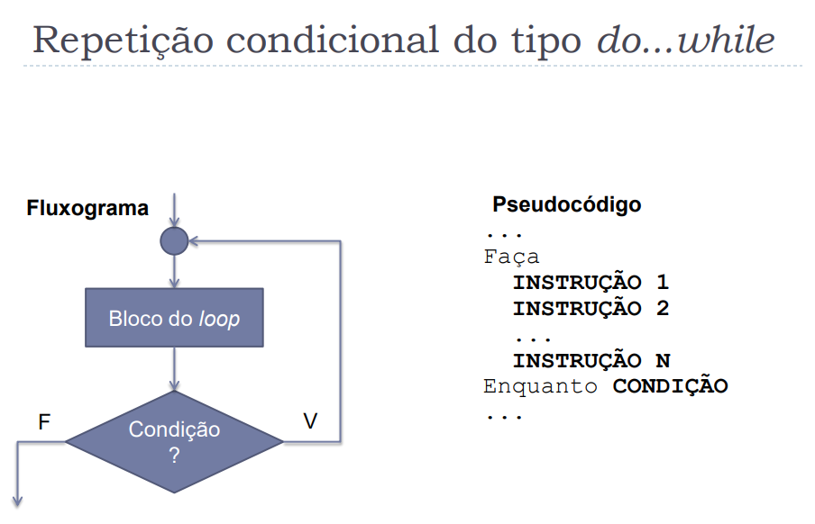

Slide 10
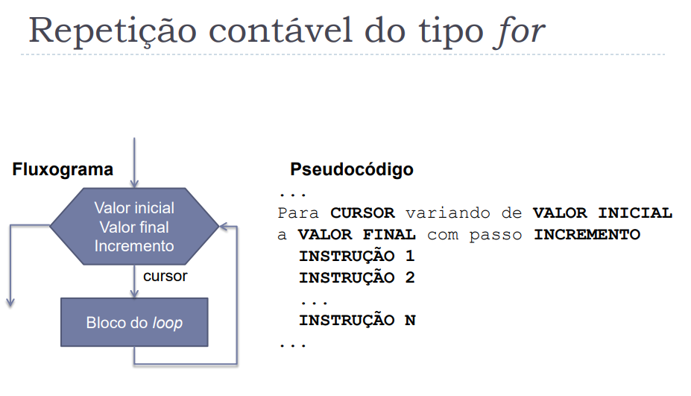

Slide 11
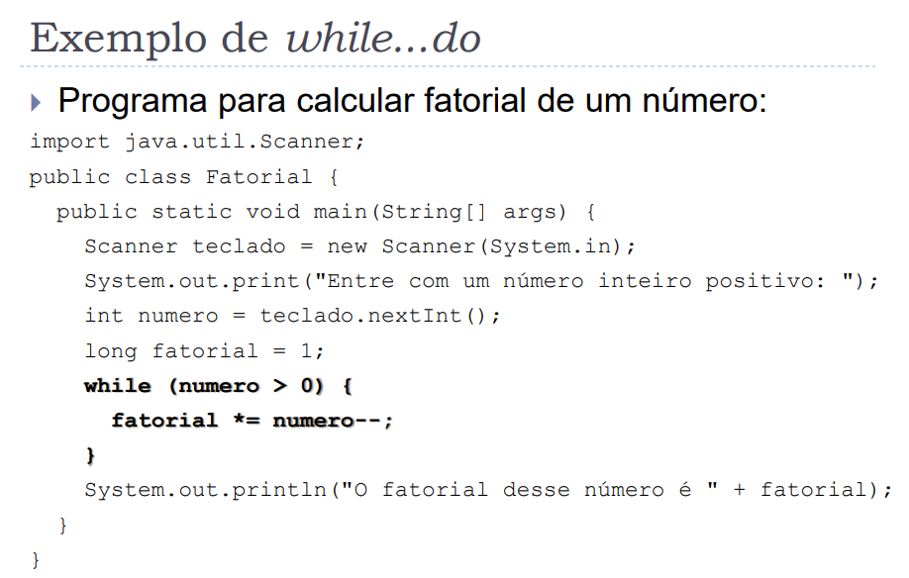

Slide 12
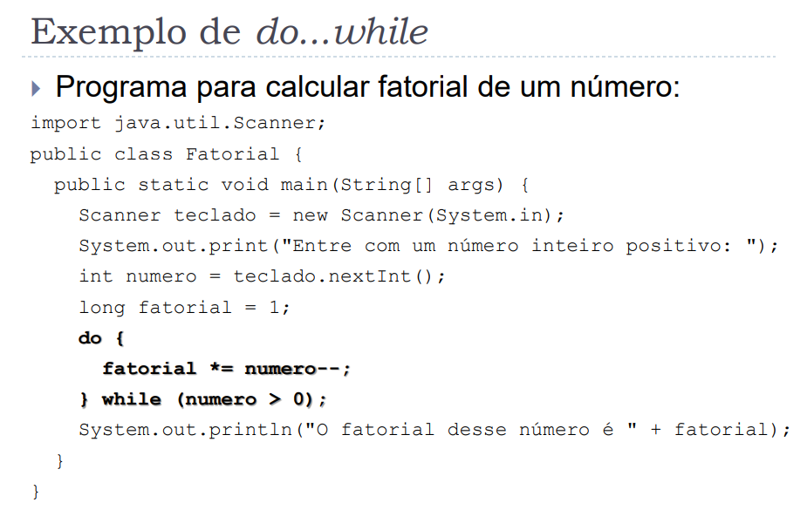

Slide 13
